Slide 1
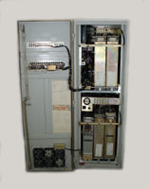
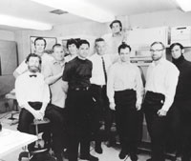
1й маршрутизатор в ARPANET
Interface Message Processor
Bolt, Beranek and Newman, Inc., United States
Interface Message Processor (IMP) – первый роутер для ARPANET (предшественница Интернет). Внутри: миникомпьютер Honeywell 516 под управлением программы размером 6 000 слов (мониторинг сети, сбор статистики). Первый трафик в сети ARPANET пошёл между University of California (Лос-Анджелес) и Stanford Research Institute (Менло Парк, Калифорния) в 22:30 PST 29 октября 1969 г.
Скорость: ~0.5 млн.оп./с
Память: 12K
Стоимость: 82 200 $
Команда разработчиков IMP
1965 г.
СЕТЕВЫЕ ТЕХНОЛОГИИ

Slide 2
Автономная система (AS)
Autonomous System (Автономная система) - группа маршрутизаторов (шлюзов) из одной административной области, взаимодействующих с другими автономными системами посредством внешнего протокола маршрутизации (External Gateway Protocol - EGP) и с использованием внутри AS внутреннего протокола маршрутизации (Interior Gateway Protocol - IGP).
Использование AS позволяет:
существенно облегчить процедуру маршрутизации,
сократить требуемое число IP-адресов
создать гибкую и эффективную схему описания маршрутной политики.
СЕТЕВЫЕ ТЕХНОЛОГИИ

Slide 3
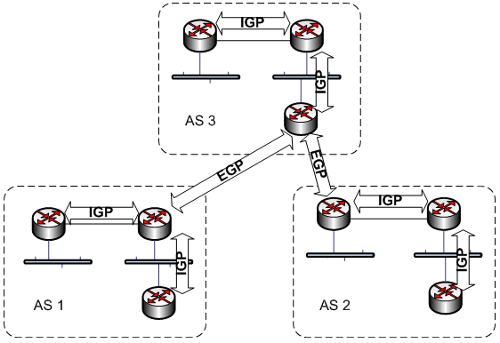
Автономная система (AS)
IGP – протокол внутренней маршрутизации.
EGP – протокол внешней маршрутизации.

Slide 4
Автономная система (AS)
Типы AS
Транзитная (transit AS) – пропускает через себя транзитный трафик сетей, подключенных к ней (на рис.: A, B).
Многоинтерфейсная (multihomed AS) – имеет соединения с более чем одним Интернет-провайдером, не разрешает транзитный трафик
(на рис.: C).
Ограниченная (stub AS) – имеет единственное подключение к одной внешней автономной системе (на рис.: D).
Stub AS расценивается как бесполезное использование номера AS, так как сеть размещается полностью под одним Интернет-провайдером и, следовательно, не нуждается в уникальной идентификации.
C
A
D
B
СЕТЕВЫЕ ТЕХНОЛОГИИ

Slide 5
Протоколы маршрутизации
Interior Routing Protocols (внутри AS)
  RIP, RIP2 (Routing Information Protocol)
  IS-IS (Intermediate System to Intermediate System)
  IGRP (Interior Gateway Routing Protocol)
  OSPF (Open Shortest Path First)
Exterior Routing Protocols (между AS)
  EGP (Exterior Gateway Protocol)
  BGP (Border Gateway Protocol)
СЕТЕВЫЕ ТЕХНОЛОГИИ

Slide 6
Процесс маршрутизации
Уровни процесса маршрутизации:
- Уровень маршрутизации. Происходит работа с таблицей маршрутизации – определяется:
маршрут перемещения пакета;
перечень необходимых предоставляемых сервисов.
- Уровень передачи пакетов. Перед тем как передать пакет, необходимо:
проверить контрольную сумму заголовка пакета;
определить адрес (канального уровня) получателя пакета ;
произвести непосредственно отправку пакета с учетом очередности, фрагментации, фильтрации и т.д.

Slide 7
Процесс маршрутизации
Определение маршрута передачи данных происходит программно. Соответствующие программные средства носят названия протоколов маршрутизации. Логика их работы основана на алгоритмах маршрутизации.
Основным результатом работы алгоритма маршрутизации является создание и поддержка таблицы маршрутизации, в которую записывается вся маршрутная информация. Содержание таблицы маршрутизации зависит от используемого протокола маршрутизации. В общем случае таблица маршрутизации содержит следующую информацию:
- Действительные адреса устройств в сети;
- Служебную информацию протокола маршрутизации;
- Адреса ближайших маршрутизаторов.

Slide 8
Таблицы маршрутизации
Пример: таблица маршрутизации (Linux):
$ /sbin/route -n
Kernel IP routing table
Destination Gateway Genmask Flags Metric Ref Use Iface
194.85.172.224 0.0.0.0 255.255.255.240 U 0 0 0 eth0
127.0.0.0 0.0.0.0 255.0.0.0 U 0 0 0 lo
0.0.0.0 194.85.172.238 0.0.0.0 UG 0 0 0 eth0
Flags: U=“up”, H=“host”, G=“gateway”, “D”/”M”=created/modified by ICMP
Таблица маршрутизации может быть изменена:
вручную командой route
демоном (сервисом) маршрутизации
ICMP-сообщением (redirect message)
Петрозаводский госуниверситет, Lab127 Team, 2003-2007
СЕТЕВЫЕ ТЕХНОЛОГИИ

Slide 9
Таблицы маршрутизации
Пример: таблица маршрутизации (Windows):
Y:\>route print
Active Routes:
Network Destination Netmask Gateway Interface Metric
0.0.0.0 0.0.0.0 172.20.175.254 172.20.175.3 10
127.0.0.0 255.0.0.0 127.0.0.1 127.0.0.1 1
172.20.175.0 255.255.255.0 172.20.175.3 172.20.175.3 10
172.20.175.3 255.255.255.255 127.0.0.1 127.0.0.1 10
172.20.255.255 255.255.255.255 172.20.175.3 172.20.175.3 10
224.0.0.0 240.0.0.0 172.20.175.3 172.20.175.3 10
255.255.255.255 255.255.255.255 172.20.175.3 172.20.175.3 1
Default Gateway: 172.20.175.254
СЕТЕВЫЕ ТЕХНОЛОГИИ

Slide 10
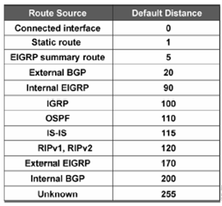
Административное расстояние
Административное расстояние (AD/administrative distance) — параметр маршрута, определяющий степень доверия к информации о маршрутизации, полученной от соседнего устройства. AD выражается целым числом в диапазоне от 0 до 255, где 0 ознчает наибольшее доверие, а 255 — запрет передачи трафика по данному пути.
NET TECHNOLOGIES

Slide 11
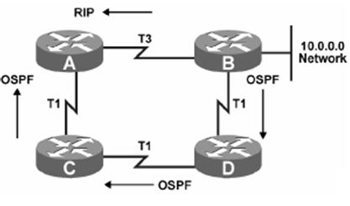
Административное расстояние
Пример: роутер A получает маршрут на сеть 10.0.0.0 по протоколам RIP и OSPF, т.к. административная дистанция RIP равна 120, а OSPF - 110. В итоге будет использована OSPF версия маршрута, как поступившая от более надежного протокола.
Petrozavodsk State University
NET TECHNOLOGIES

Slide 12
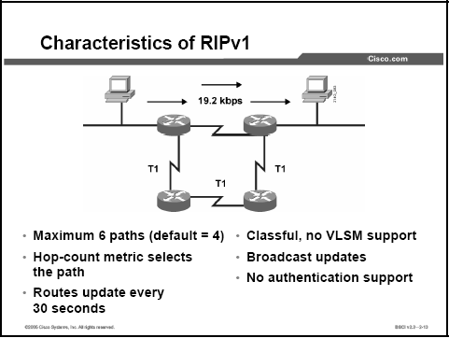
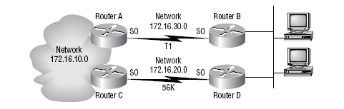
Протокол маршрутизации RIP
RIP – Route Information Protocol(RFC1058)
переслыка всей таблицы маршрутизации соседям
простая метрика – счетчик хопов (до 15)
round-robin балансировка при наличии маршрутов(до 6) с одинаковой метрикой
маска сети не переслыается – классовый протокол
рассылка маршрутной информации происходит по протоколу UDP (520 порт), поддержка p2p и broadcast каналов
RIP пакеты содержат не больше 25 маршрутов, рассылаются через 30с, если обновления не последовало за 180с, то метрика увеличивается до 16, через 240с маршрут удаляется
отсутсвует аутентификация
Petrozavodsk State University
NET TECHNOLOGIES

Slide 13
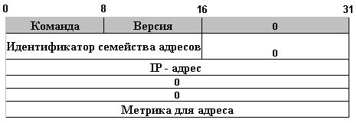
Формат RIP пакета
Команда - это поле содержит целое число, обозначающее либо запрос, либо ответ.
Версия - определяет реализуемую версию RIP.
Идентификатор семейства адресов - это поле определяет конкретное
используемое семейство адресов.
IP-адрес - это поле обычно содержит какой-нибудь адрес IP.
Метрика для адреса - представляет собой число пересылок (hop count). Он указывает, сколько должно быть пересечено транзитных участков (роутеров) объединенной сети, прежде чем можно добраться до пункта назначения.

Slide 14
Проблемы RIP
Петли маршрутизации (зацикливание пакетов) – возникают из-за неодновременного обновления информации во всех маршрутизаторах.
Эту проблему еще называют счетом до бесконечности (counting to infinity) и связана она с распространением в сети "слухов" о некорректных путях.
Пример:
Petrozavodsk State University
NET TECHNOLOGIES

Slide 15

Проблемы RIP
Медленная конвергенция →
несогласованность таблиц маршрутизации →
возникновение петель маршрутизации (routing loop).
net2
net3
net4
A
B
C
D
net2 – AB – 0
net3 – AB – 1
net4 – AB – 2
net2 – BA – 0
net3 – BC – 0
net4 – BC – 1
net2 – CB – 1
net3 – CB – 0
net4 – CD – 0
net2 – DC – 0
net3 – DC – 1
net4 – DC – 2
net2 – AB – 0
net3 – AB – 1
net4 – AB – 2
net2 – BA – 0
net3 – BC – 0
net4 – BC – 1
net2 – CB – 1
net3 – CB – 0
net4 FAILED
net2 – AB – 0
net3 – AB – 1
net4 – AB – 2
net2 – BA – 0
net3 – BC – 0
net4 – BA – 3
net2 – CB – 1
net3 – CB – 0
net4 FAILED
Назад

Slide 16
Решение проблем RIP
Решить проблему можна за счет:
Счетчик хопов (до 15)
Деление горизонта (split horizon)
Удержание (hold down)
Petrozavodsk State University
NET TECHNOLOGIES

Slide 17
Проблемы RIP (счетчик хопов)
Позволяет решить проблему ограничением максимального значения в счетчике участков. Протокол вектора расстояния (RIP) предполагает счет участков до 15, поэтому любой путь с количеством участков 16 считается ошибочным (недостижимым).
Petrozavodsk State University
NET TECHNOLOGIES

Slide 18
Проблемы RIP (деление горизонта)
Этот процесс устраняет некорректную информациюо маршрутизации за счет установки правила, согласно которому информация о маршрутизации не может передаваться в обратном направлении относительно направления, по которому она была получена. Деление горизонта не позволит маршрутизатору А послать обновление сведений обратно в маршрутизатор В, если они были получены от маршрутизатора В.
Petrozavodsk State University
NET TECHNOLOGIES

Slide 19
Проблемы RIP (удержание)
Удержание предотвращает регулярные обновления о восстановлении пути, который был некоторое время недоступным, а также не допускает слишком быстрое изменение за счет установки определенного времени ожидания перед началом рассылки информации о восстановленном пути, либо стабилизации работы некоторой сети. Подобная задержка не позволяет слишком быстро начать изменение сведений о наилучших путях. Маршрутизаторам предписывается ограничить на определенный период времени рассылку любых изменений, которые могут воздействовать на переключение состояния недавно удаленных путей. Это предотвращает преждевременное изменение таблиц маршрутизации за счет сведений о временно неработоспособных маршрутизаторах.
В процессе удержания используются триггерные обновления. Они сбрасывают счетчики удержания для уведомления соседнего, маршрутизатора об изменениях в сети, отличие от обновлений от соседнего маршрутизатора заключается в том, что триггерные обновления инициируют создание новой таблицы маршрутизации, которая немедленно рассылается всем соседним устройствам.
Petrozavodsk State University
NET TECHNOLOGIES

Slide 20
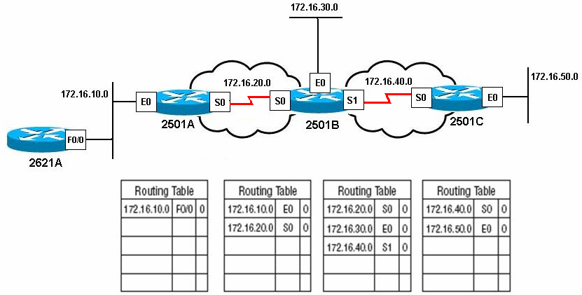
Начальное состояние таблиц маршрутизации
на RIP роутерах –записи только о присоединенных подсетях.

Slide 21
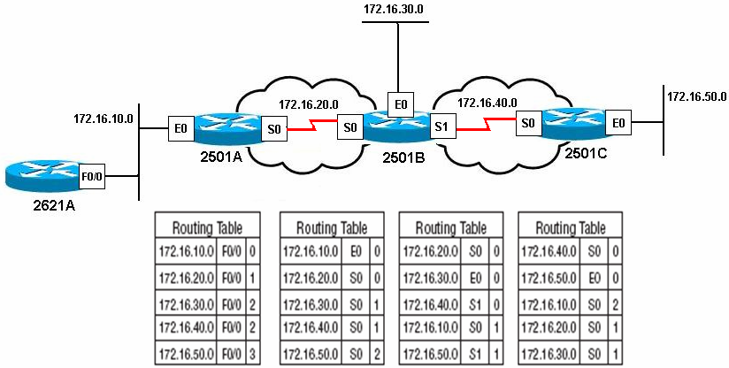
Состояние после распространения маршрутной информации

Slide 22
RIPv2 (RIP II)
Особенности:
  поддержка VLSM (маска передается в резервированном поле RIP-пакета)
  возможна аутентификация MD5 или clear-text
  поддержка групповой рассылки (multicast 224.0.0.9)
  поддержка агрегации маршрутов
Internet
A
B
суммарный маршрут
10.0.1.0/24
(10.0.1.0–10.0.1.255)
10.0.1.0/26
(10.0.1.0-
10.0.1.63)
10.0.1.64/26
(10.0.1.64-
10.0.1.127)
10.0.1.128/25
(10.0.1.128-
10.0.1.255)
различные IP-сети
Петрозаводский госуниверситет, Lab127 Team, 2003-2007
СЕТЕВЫЕ ТЕХНОЛОГИИ

Slide 23
Open Shortest Path First
RFC 2328
Протокол состояния канала связи (link-state): другим роутерам той же иерархии каждые 30 мин. рассылаются объявления о состоянии канала связи (Links State Advertisement – LSA), которые описывают состояние всех своих интерфейсов, метрики и другие параметры. Роутеры накапливают эту информацию и используют в алгоритме Дейкстры (Dijkstra) для расчёта кратчайшего пути до каждого узла.
отсутствие ограничений на размер сети, иерархическая структура сети
несколько маршрутов в сторону одного узла → балансировка трафика типа round-robin
аутентификация
поддержка внеклассовых сетей (VLSM) и агрегации маршрутов
передача обновлений маршрутов с использованием групповых адресов (multicast 224.0.0.5 и 224.0.0.6)
работа поверх IP (не UDP/TCP)
поддержка маршрутизации с учётом TOS (type-of-service)
СЕТЕВЫЕ ТЕХНОЛОГИИ

Slide 24
OSPF: иерархия
AS
виртуальный канал
area 2
area 1
C
F
area 3
A
E
D
H1
G
B
H
H2
AS может быть поделена на области (в каждой области у всех роутеров одинаковая БД топологии).
E, F, G – пограничные роутеры области (Area Border Routers).
E, F, G, H составляют магистраль (backbone).
Роутер A знает только о роутерах B и E.
Два типа маршрутизации OSPF: внутриобластная и межобластная.
Магистральная топология не видна для внутриобластных роутеров, а особенности топологии областей скрыты от магистральных роутеров.
СЕТЕВЫЕ ТЕХНОЛОГИИ

Slide 25
OSPF: выделенный роутер
В широковещательной (multiaccess) сети несколько маршрутизаторов могут быть подключены к одному сегменту сети (соседи). В этом случае производится процедура выбора выделенного маршрутизатора (DR – Designated Router) и резервного выделенного маршрутизатора (BDR – Backup Designated Router). На DR возлагаются функции общения с маршрутизаторами других областей, остальные маршрутизаторы в данном сегменте получают информацию от DR. Таким образом решается проблема формирования связей между всеми маршрутизаторами – которая могла бы привести к возникновению большого количества ненужных связей. В случае отказа DR – BDR становится на его место и производятся выборы нового BDR.
СЕТЕВЫЕ ТЕХНОЛОГИИ

Slide 26
OSPF: принципы
Каждый роутер рассылает информацию о своем состоянии (используемые интерфейсы, доступные соседи) внутри области или по магистрали.
Из БД топологии каждый роутер строит дерево кратчайших путей, считая себя вершиной этого дерева (пути до каждого назначения внутри AS). Формируется таблица кратчайших путей → таблица маршрутизации.
Поля пакета OSPF:
  Тип (hello, database description, link-state request and response, link-state acknowledgement),
  Router ID – уникальное 32-битное число, идентифицирующее роутер в пределах AS,
  Source area ID (0.0.0.0 – для магистрали),
  данные.
СЕТЕВЫЕ ТЕХНОЛОГИИ

Slide 27
Формат OSPF пакета
Номер версии | Тип |  | Длина пакета
Идентификатор маршрутизатора
Идентификатор области
Контрольная сумма |  | Тип аутентификации
Данные аутентификации
Номер версии OSPF (version number) - номер версии обозначает конкретную используемую реализацию OSPF.
Тип - поле типа (type). Существует 5 типов пакета OSPF:
- Hello (для установления и поддержания соседских
взаимоотношений)
- Database Description (Описание базы данных)
- Link-State Request (Запрос о состоянии канала)
- Link-State Update (Корректировка состояния канала)
- Link-State Acknowledgement (Подтверждение состояния канала)

Slide 28
Формат OSPF пакета
Номер версии | Тип |  | Длина пакета
Идентификатор маршрутизатора
Идентификатор области
Контрольная сумма |  | Тип аутентификации
Данные аутентификации
Длина пакета - это поле обеспечивает длину пакета вместе с заголовком OSPF в байтах.
Идентификатор маршрутизатора - идентифицирует источник пакета.
Идентификатор области - идентифицирует область, к которой
принадлежит данный пакет.
Контрольная сумма - проверяет содержимое всего пакета для выявления потенциальных повреждений, имевших место при транзите.
Тип аутентификации - примером типа аутентификации является "простой пароль".
Данные аутентификации - это поле длиной 64 бита и содержит информацию удостоверения.

Slide 29
Border Gateway Protocol (протокол пограничного шлюза)
RFC 4271 (BGP4 2006 г.)
протокол передачи маршрутной информации между AS (замена EGP с 1989 г.)
BGP использует TCP-соединение (порт 179), при этом сообщения keep-alive отсылаются каждые 30 сек.
A
B
C
AS5
BGP
BGP
BGP
OSPF, RIP
AS1
BGP
RIP
AS3
RIP
AS4
AS2
RIP
IGRP
СЕТЕВЫЕ ТЕХНОЛОГИИ

Slide 30
Формат пакета BGP
16 2 1
Marker | Length | Type | Data
Пакеты BGP имеют общий 19-байтовый заголовок, состоящий их трех полей.
Поле маркера (marker) имеет длину 16 байтов и содержит величину, которую получатель сообщения может предсказывать. Это поле используется для установки подлинности.
Поле длины (length) содержит полную длину сообщения в байтах.
Поле типа (type) определяет тип сообщения.
Поле типа (data) содержит передаваемую информацию.
заголовок
СЕТЕВЫЕ ТЕХНОЛОГИИ

Slide 31
Border Gateway Protocol
Протокол BGP4 выбирает маршрут, проходящий через наименьшее число AS.
Когда сообщение об обновлении маршрутной информации проходит через роутер очередной AS, BGP4 добавляет адрес ASN этой AS к цепочке адресов других AS, через которые это сообщение прошло.
По умолчанию маршрут с наименьшим числом адресов ASN хранится в маршрутной таблице в качестве оптимального пути к сети назначения.
Одна AS может содержать множество внутренних маршрутизаторов, так что фактическое число переходов, как правило, всегда больше, чем указано в строке с адресами AS
СЕТЕВЫЕ ТЕХНОЛОГИИ

Slide 32
Особенности BGP4
Три типа маршрутов: между AS, внутри одной AS, сквозной (виртуальный канал).
AS должна оповещать о своей доступности другие AS.
Полученная маршрутная информация удерживается и не добавляется в таблицу маршрутизации до инкрементного обновления.
Роутеры отсылают только изменившиеся строки своих таблиц маршрутизации.
При выборе наилучшего маршрута учитывается атрибут предпочтительности (local pref).
BGP
B
IGP
AS
BGP
C
СЕТЕВЫЕ ТЕХНОЛОГИИ

Slide 33
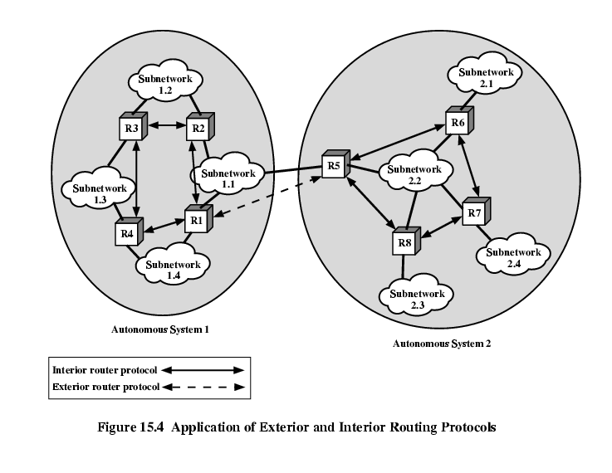
Обмен маршрутной информацией

